Slide 1




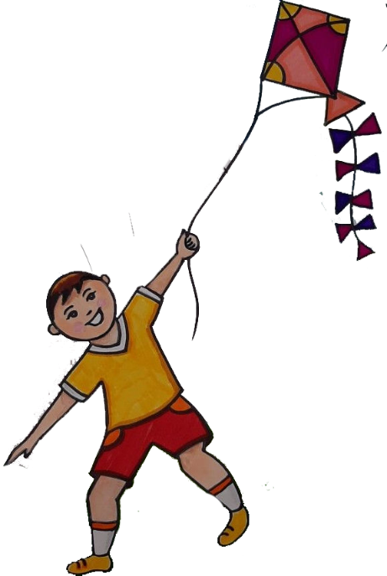
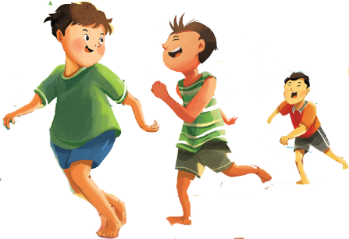
TIẾT 31
HỌC HÁT BÀI: EM YÊU MÀU HÈ QUÊ EM
Nhạc và lời: Trần Minh Đặng

Slide 2
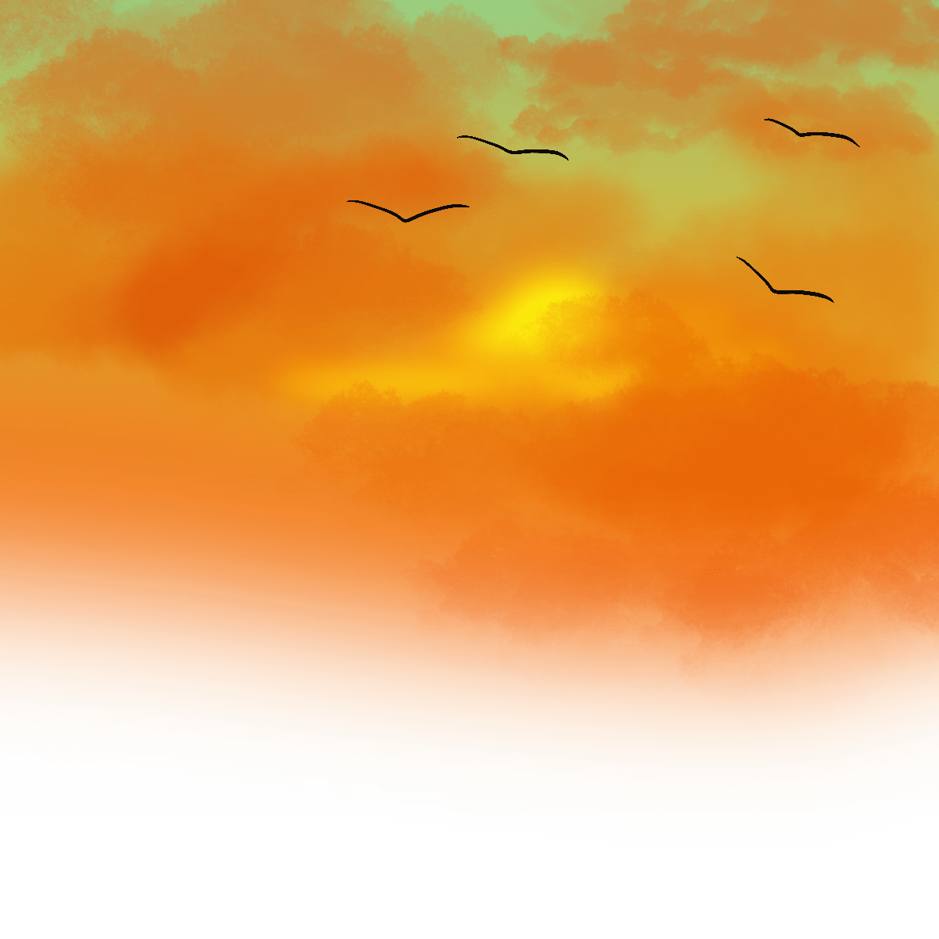



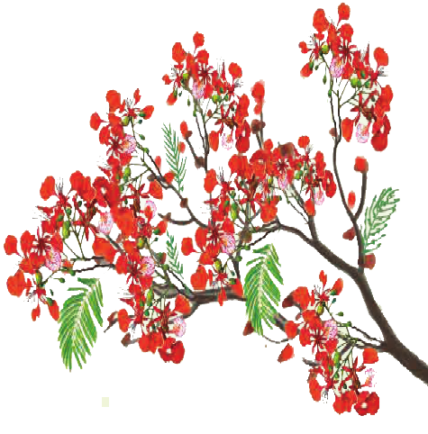

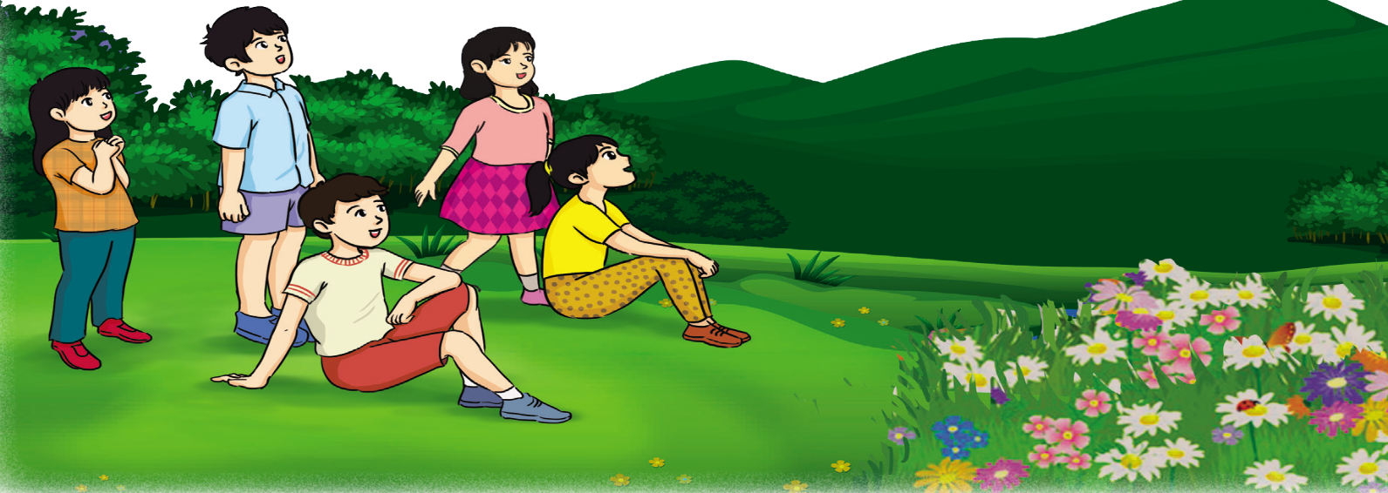

Dạy từng câu
Câu 1
Câu 2

Slide 3


Câu 3(giống câu 1)
Câu 4

Slide 4

Câu 5

Slide 5

Câu 6

